Slide 1


Комплексный подход к кибербезопасности. Защита АСУ ТП. Безопасность КИИ
Тема: «Проблемы защиты информации на предприятиях военно-промышленного комплекса в ходе выполнения научно-исследовательских и опытно-конструкторских работ в интересах силовых структур Российской Федерации»
Начальник Управления по противодействию иностранным техническим разведкам и технической защите информации Алиев Александр Анатольевич

Slide 2
Структура системы обеспечения информационной безопасности
Менеджмент системы информационной безопасности
Реализация системы обеспечения ИБ
Проверка системы обеспечения ИБ
Совершенствования системы обеспечения ИБ
Планирование системы обеспечения ИБ
2

Slide 3






Структура глобальной системы радиоэлектронной разведки «Эшелон» (ECHELON)
Агентство национальной безопасности (NSA) — США
Правительственный штаб коммуникаций
(GCHQ) — Великобритания
ECHELON
Управление защиты связи (DSD) — Австралия
Служба безопасности правительственных коммуникаций (GCSB) — Новая Зеландия
Центр безопасности коммуникаций (CSEC) — Канада
3

Slide 4
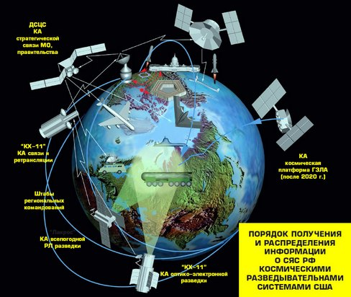
Система спутниковой разведки "Полевая Станция F-83« глобальной системы «Эшелон»
Контроль 100% передаваемой спутниками связи «Интелсат» информации, через которые работают почти все операторы дальней связи
Центры спутниковой разведки
база Королевских ВВС Великобритании в Моруэнстоу (Morwenstow) на севере Корнуэльского побережья
станция в Шугар Гров (Sugar Grove), в горах Западной Вирджинии
станция в штате Вашингтон, внутри армейского полигона Якима (Yakima)
станции в Джеральдтоне (Geraldton) на Западе Австралии
Станция на о. Вайхопаи (Waihopai), Новая Зеландия
Станция в Менвиф-Хилл (Menwith Hill) в северной Англии
Шоэл Бэй (Shoal Bay) в австралийской провинции Дарвин
станция Лейтрим (Leitrim), Оттава
база Мисава (Misawa) в северной Японии
4

Slide 5
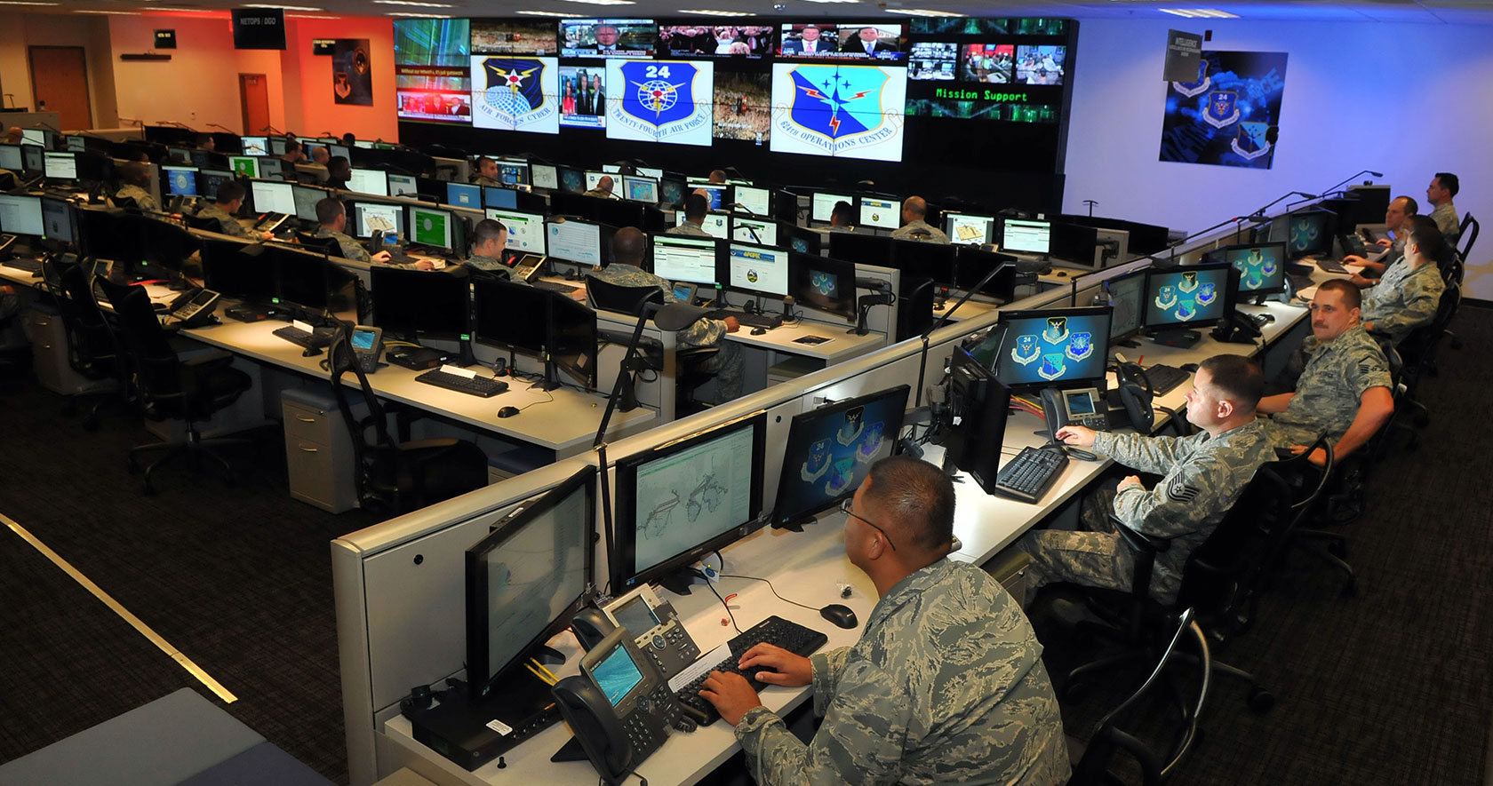
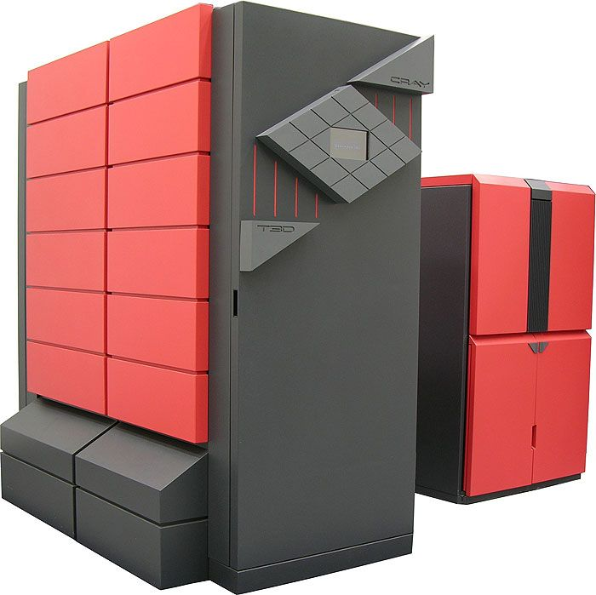
Подсистем разведки «Словарь» ( Dictionary) на суперкомпьютерах «Cray-3» системы «Эшелон»
Перехват информации по:
Электронным адресам конкретных людей и организаций;
Оцифрованным образам интересующего абонента;
Ключевым словам.
Суперкомпьютер «Cray-3»
5

Slide 6
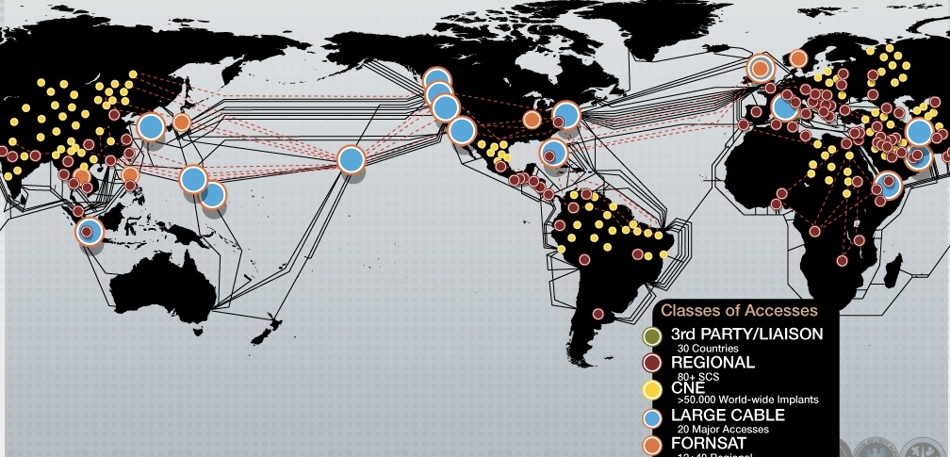
Подсистема разведки наземных, подземных, подводных телекоммуникаций системы «Эшелон»
Наземные станции разведки
Дания - Пуэрто-Рико
Япония - Ближний Восток
Италия - Африка
Китай - остров Ассенсон в Атлантическом океане
Турция - аттол Диего-Гарсия в Индийском океане
6

Slide 7


Подсистема компьютерной разведки "Платформа" (Platform) системы «Эшелон»
Платформа включает в себя 52 отдельных сетей суперкомпьютеров
Зоны внимания Платформы – военная
- коммерческая система
- гражданская система
Командный центр Платформы располагается в Форт Мид (Fort Meade), Мэрилэнд, США - штаб-квартире АНБ
Ключевые отпечатки запускающие систему записи – слова, имена, названия
- номера телефонов, факсов
- e-mail
- электронный отпечаток голоса
7

Slide 8
Гражданская подсистема системы «Эшелон»
Осуществляется аналитика перехваченной информации
Важная развединформация
Не важная информация (коммерческая и частная)
Передача
Продажа
Разведсообщество НАТО
Компании США и Великобритании
8

Slide 9

Агентство национальной безопасности США
9

Slide 10
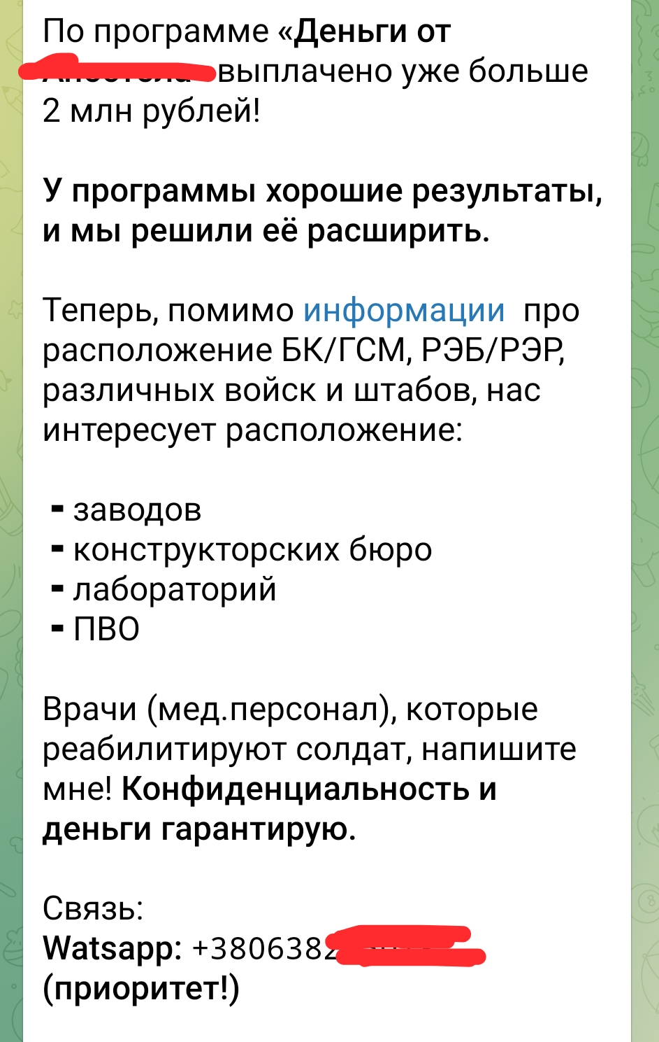
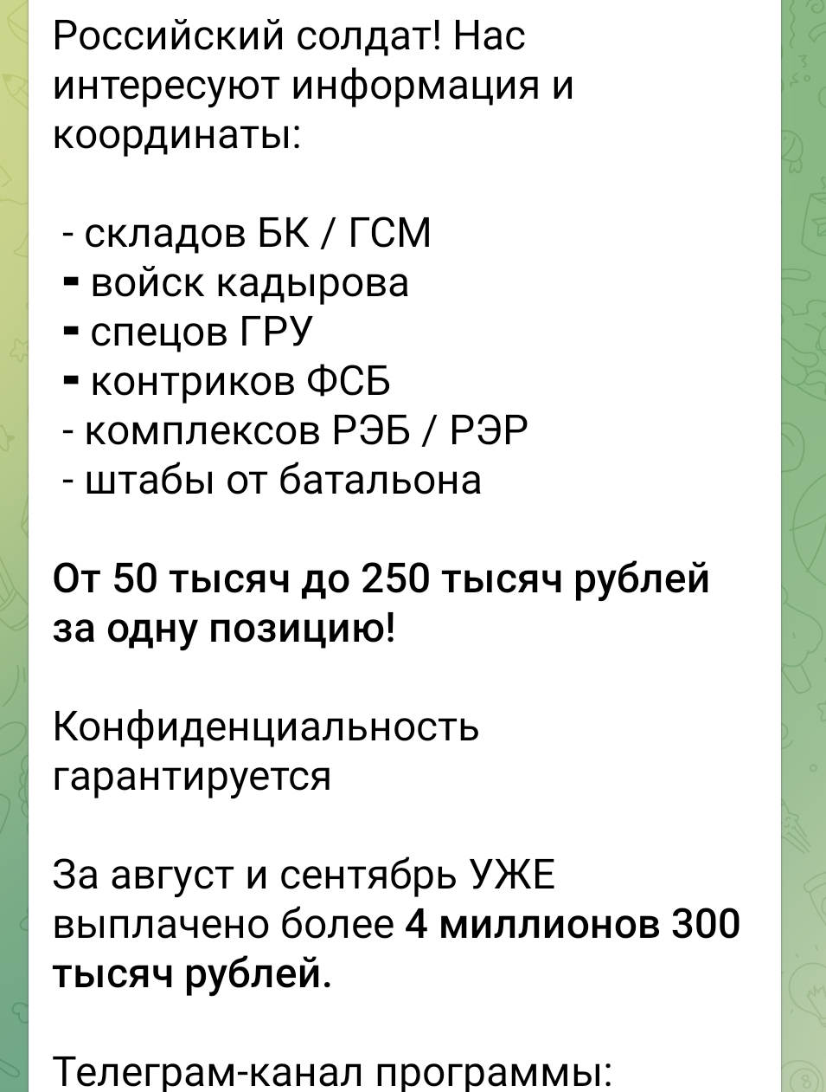
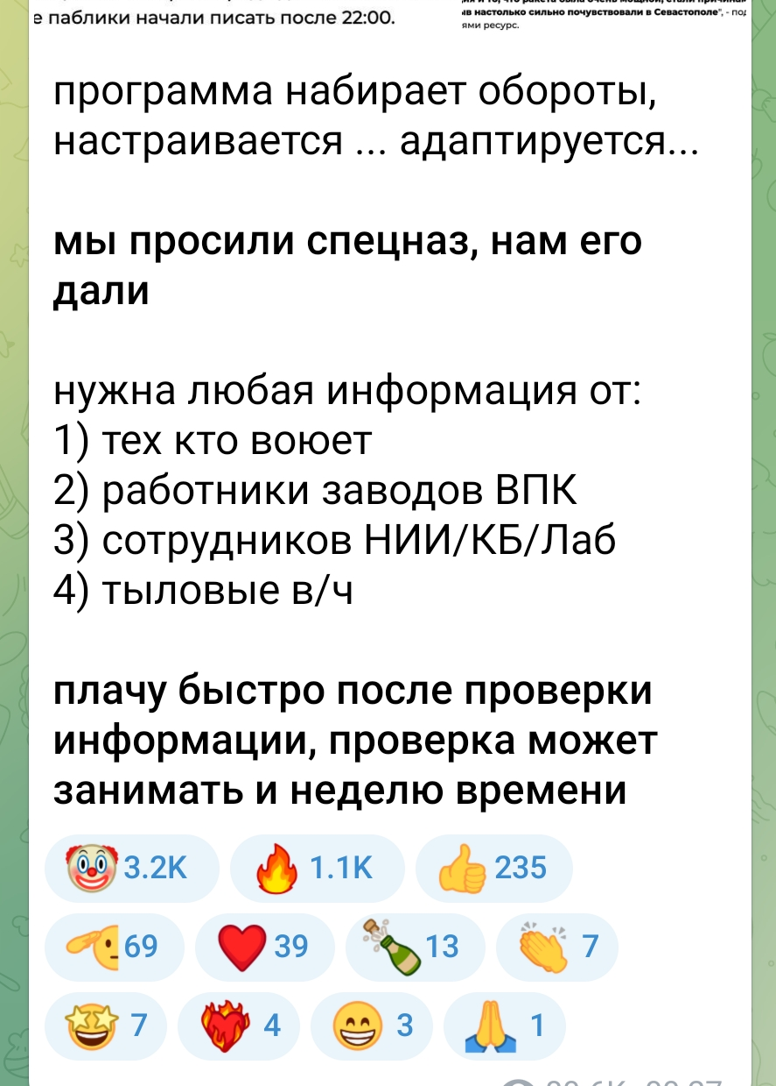
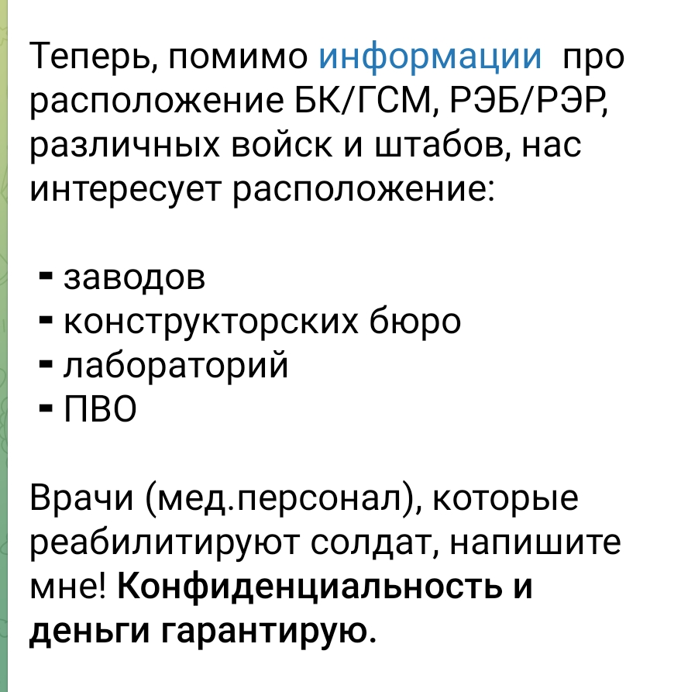
Предложения «легких денег» в телеграмм – каналов агентов
иностранных спецслужб и террористических организаций
10

Slide 11
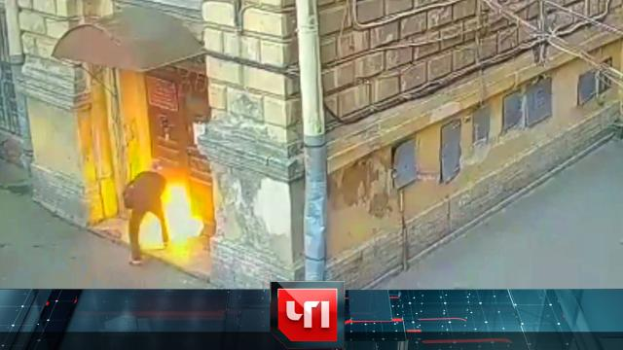
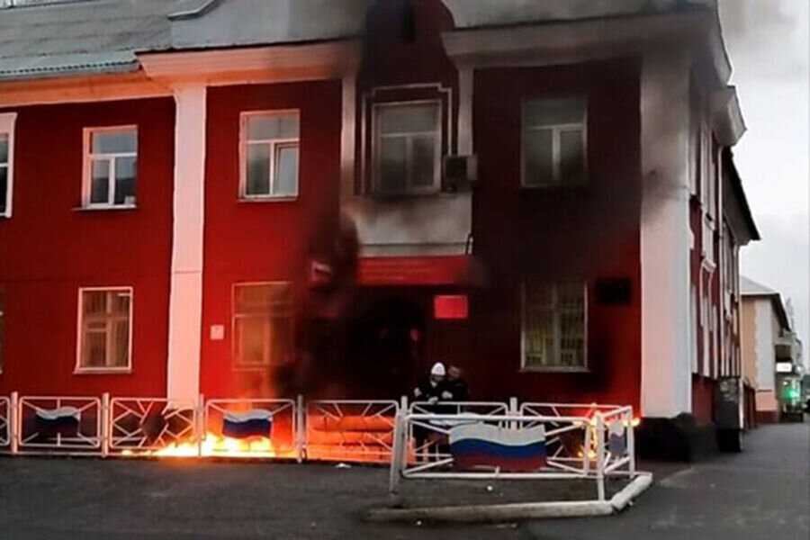
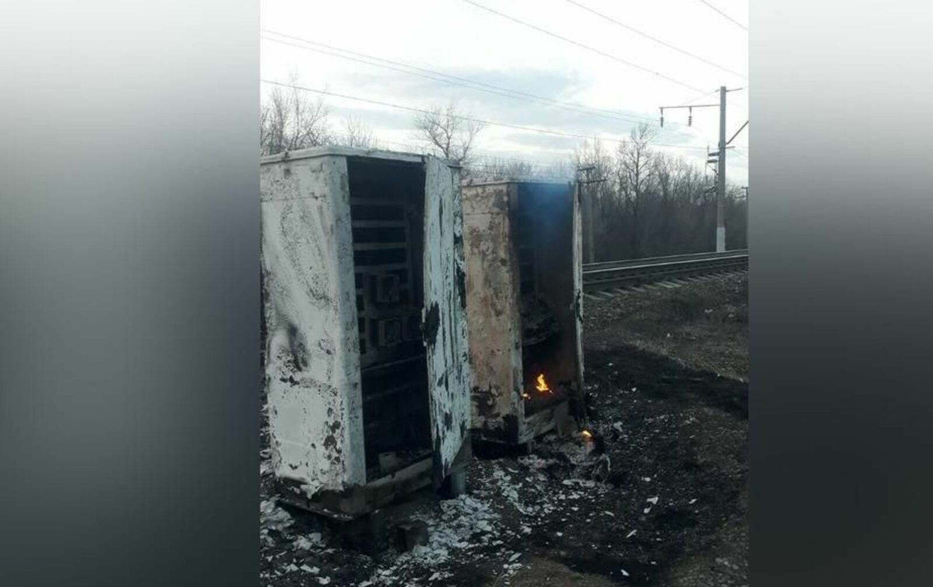
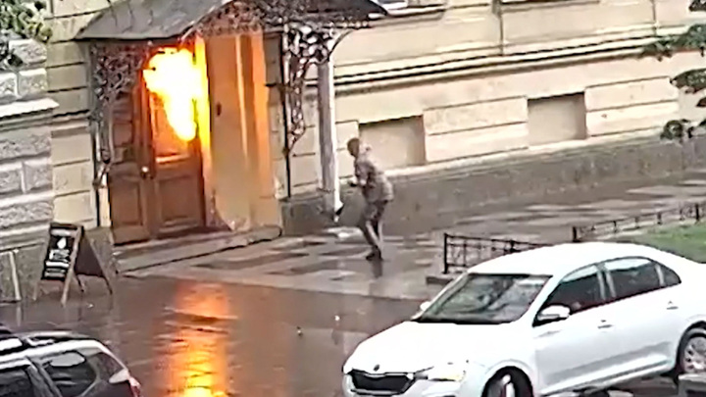
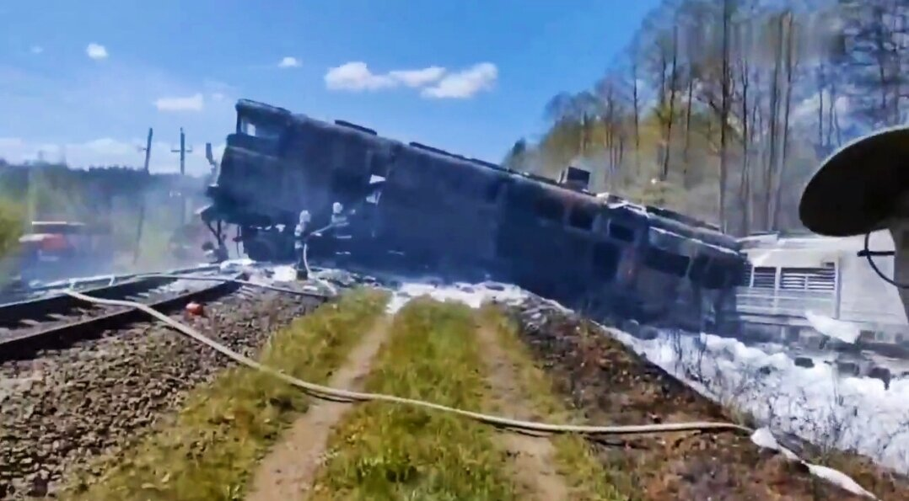
Террористические акты
11

Slide 12

Способы получение информации
Получение информации
Разведка
Получение информации из открытых источников
Шпионаж
Получение информации не законными методами
12

Slide 13
Открытые источники
Просмотр рекламы
Доскональный разбор всех отчётов
Участие в конференциях
Походы по выставкам
13

Slide 14
Закрытые источники
Беседы с общими поставщиками и клиентами
Сбор информацию как претендент на вакансию
Ложные попытки купить товар у конкурента
Напрямую предложить сотрудничество
14

Slide 15
Методы промышленного и межгосударственного шпионажа
Вскрытие электронного почтового ящика, установка «жучков» в телефонах
Ведение скрытых аудио- и видеозаписей заседаний, переговоров и прочих важных мероприятий
Шантаж
Административный ресурс
15

Slide 16
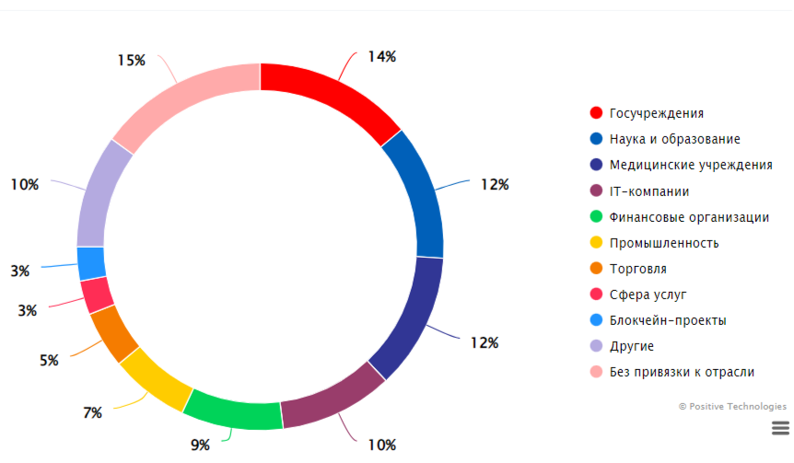
Статистика кибератак в 2023 году
16

Slide 17
Пути решения повышения защищённости критически важных объектов
1. Выполнение на предприятии ВПК требований
Указа Президента РФ от 30 марта 2022 г. №166 «О мерах по обеспечению технической независимости и безопасности критической информационно инфраструктуры РФ» (регулирует использования иностранного программного продукта)
Указа Президента РФ от 1 мая 2022 г. №250 «О дополнительных мерах по обеспечению информационной безопасности РФ» (распределяющее полномочия между государственными структурами по вопросам информационной безопасности и возлагающее полномочия на должностных лиц предприятия по вопросам информационной безопасности)
Постановления Правительства РФ от 15 июля 2022 г. №1272 «Об утверждении типового положения о заместителе руководителя органа (организации), ответственного за обеспечение информационной безопасности в органе (организации), и типового положения о структурном подразделении в органе (организации)» (установление требований наличия профильного образования либо перреподготовки по специальности «Информационная безопасность»)
Постановления Правительства РФ от 22 августа 2022 г. №1478 «Об утверждении требований к программному обеспечению…» (определены требования к ПО на значимых объектах КИИ, порядок закупки иностранного ПО и определены правила перехода на отечественное ПО)
Приказа ФСТЭК России от 21 декабря 2017 г. №235 «Об утверждении Требований к созданию систем безопасности значимых объектов критической информационной инфраструктуры РФ и обеспечению их функционирования»
17

Slide 18
2. Введение на предприятиях ВПК Профстандартов
«Специалист по технической защите информации», утвержденного приказом Минтрудсоцзащиты от 9 августа 2022 г. №474н
«Специалист по защите информации в телекоммуникационных системах и сетях», утвержденного приказом Минтрудсоцзащиты от 14 сентября 2022 г. №536н
«Специалист по защите информации в автоматизированных системах», утвержденного приказом Минтрудсоцзащиты от 14 сентября 2022 г. №525н
«Специалист по безопасности компьютерных систем и сетей», утвержденного приказом Минтрудсоцзащиты от 14 сентября 2022 г. №533н
18

Slide 19
Разработка Российскими предприятиями программных продуктов, в том числе средств защиты информации (программных, аппаратно-программных) в соответствии с требованиями ФСТЭК России, ФСБ России и Минобороны России
Применение на предприятиях ВПК аппаратно-программных комплексов Российского производства и имеющих действующие сертификаты ФСТЭК России и ФСБ России
В соответствии с требованиями ст. 196 ТК РФ отправлять на подготовку или дополнительное профессиональное образование работников, ответственных за защиту информации, но не имеющих соответствующее профильное образование
В соответствии с требованиями Постановления Правительства РФ от 15 июня 2022 г. №1272 «Об утверждении типового положения о заместителе руководителя органа (организации), ответственном за обеспечение информационной безопасности в органе (организации)…» на переподготовку по специальности «Информационная безопасность», если таковой у данного должностного лица не имеется
19

Slide 20
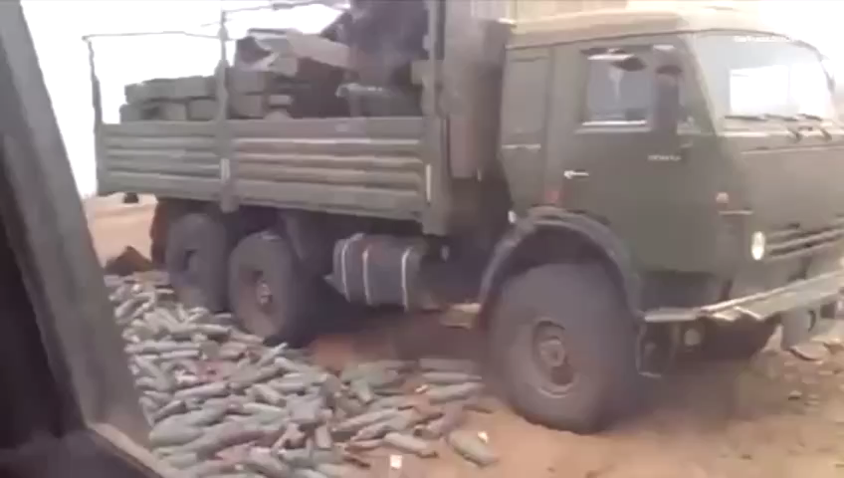
Авось не всегда срабатывает
20

Slide 21
Благодарю за внимание

